Slide 1
SQLite
SQLite Manager

Slide 2
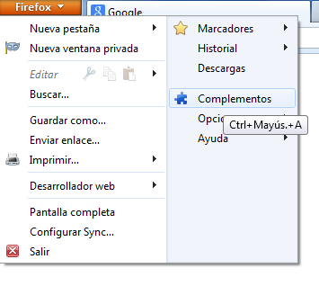
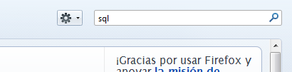
SQLite Manager
Complemento de Firefox

Slide 3
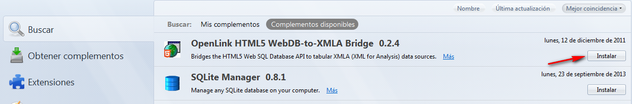

SQLite Manager
Instalamos el complemento
Cerramos y abrimos el Firefox para activarlo

Slide 4
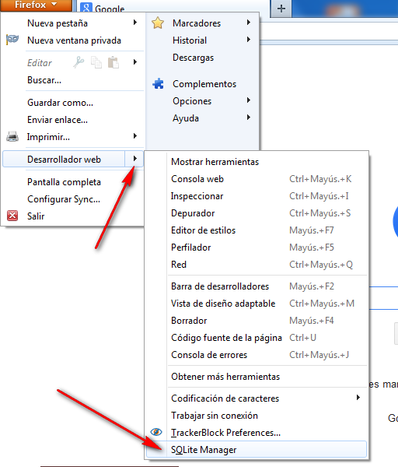
SQLite Manager
Para hacerlo funcionar…

Slide 5
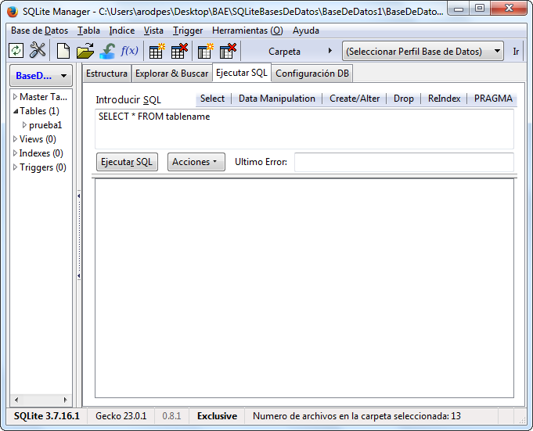
SQLite Manager

Slide 6
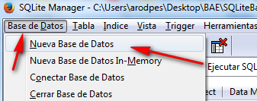
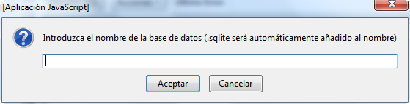
SQLite Manager
Accede a estructuras de archivo definidas para SQLite.
Cuando creamos una Base de datos lo que hacemos es darle un nombre y generar una carpeta que el gestor se encargará de manejar

Slide 7
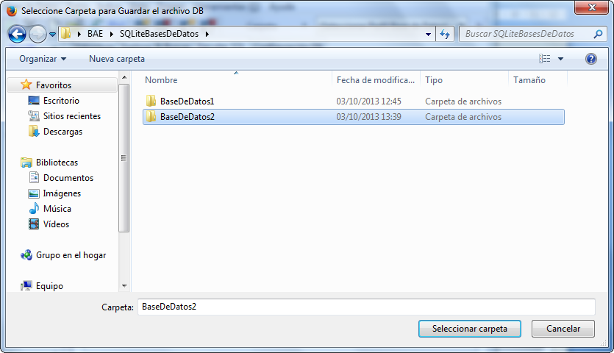
SQLite Manager
Ubicamos la carpeta que contendrá la Base de Datos

Slide 8
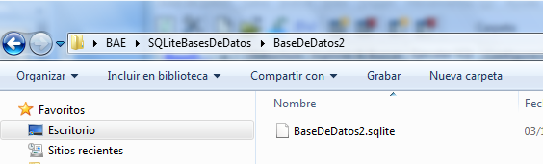
SQLite Manager
En la carpeta va guardando los archivos que necesita

Slide 9
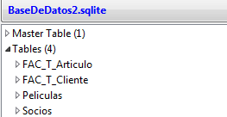
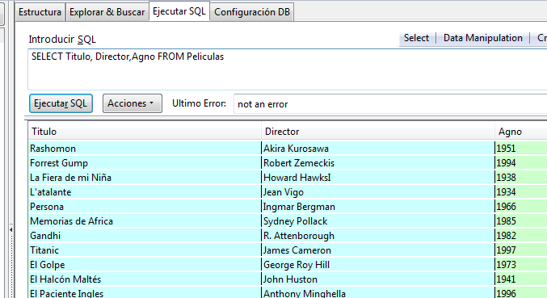
SQLite Manager

